Slide 1
منظمات النمو والهرمونات النباتية
أ.د. عقيل هادي عبد الواحد
استاذ فسيولوجيا النبات والتقانات الحياتية
جامعه البصرة – كلية الزراعة

Slide 2
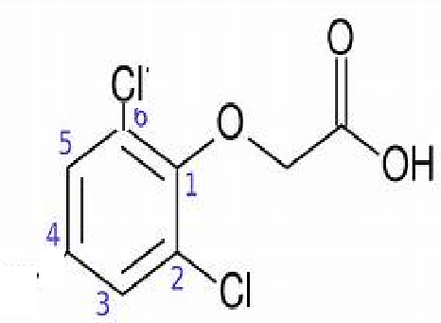
التاثيرات الفسيولوجية للاوكسين

Slide 3
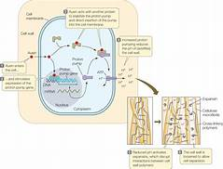
الاوكسين وتوسع الخلايا

Slide 4
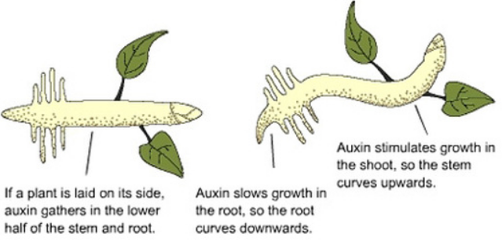
تحفيز انقسام الخلايا وتكوين الكالس ابتداء تكوين الجذر

Slide 5
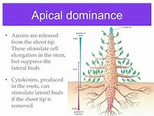
السيادة القمية

Slide 6
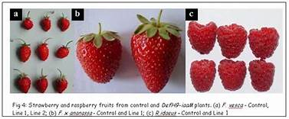
تكوين الثمار العذرية

Slide 7
تحفيز انقسام خلايا الكمبيوم
الاحساس والحركة في النبات
تثبيط السقوط او الانفصال
تحفيز تكوين الاثلين
نقل الذائبات
زيادة التنفس
تحديد الجنس
مبيد ادغال

